Slide 1
Geografická báza údajov 2
Cvičenie 4
Náplň:
Priestorové funkcie – vzťahy medzi geometriami
Mgr. Vladimír Pelech, PhD.

Slide 2
Opakovanie z minulého Cvičenia
Kde nájdete informácie o dostupných súradnicových systémoch v rámci postgisu?
Aké typy geometrie je možné použiť v postgresql s priestorovým rozšírením postgis a akú funkciu je potrebné použiť na ich určenie?
Aké dimenzie rozmery môžu mať objekty?
Vymenujte aspoň dve funkcie naviazané na bod, líniu a polygón.
Čo znamená skratka WKT?

Slide 3
Priestorové funkcie využívajúce topológiu
Vo výsledku vracajú pravdivostnú hodnotu typu Boolean.
Je ich možné použiť na spájania tabuliek.
Na pozadí sa vždy pracuje s tzv. maticou DE-9IM.
Pred spustením si vždy skontrolujte SRID oboch vstupných geometrií, v prípade nezhody bude vo výsledku prázdna množina alebo chybová hláška, podľa použitia funkcie.

Slide 4
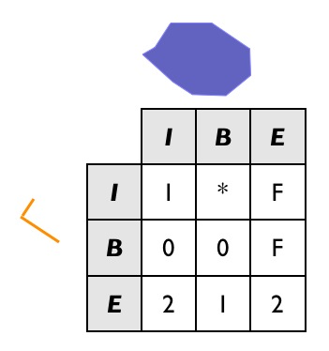
Dimensionally Extended nine-Intersection Model (DE-9IM)
Model topológie a štandard, ktorý sa v GIS používa na popis priestorových vzťahov dvoch objektov v 2D priestore.
Model využíva maticový zápis tvaru 3x3, kde je možné modelovať vzťahy medzi vnútrom (Interior, I), hranicou (Boundary, B) a vonkajškom (Exterior, E) objektu.
Zdroj: https://postgis.net/workshops/postgis-intro/de9im.html

Slide 5
vnútro, hranica a vonkajšoK pre Polygón a líniu
Polygón
Línia
Zdroj obrázkov: https://postgis.net/workshops/postgis-intro/de9im.html

Slide 6
Vnútro, hranica a vonkajšok bodu
Vnútro je samotný bod.
Hranica je prázdna množina.
Vonkajšok je všetko mimo bodu.

Slide 7
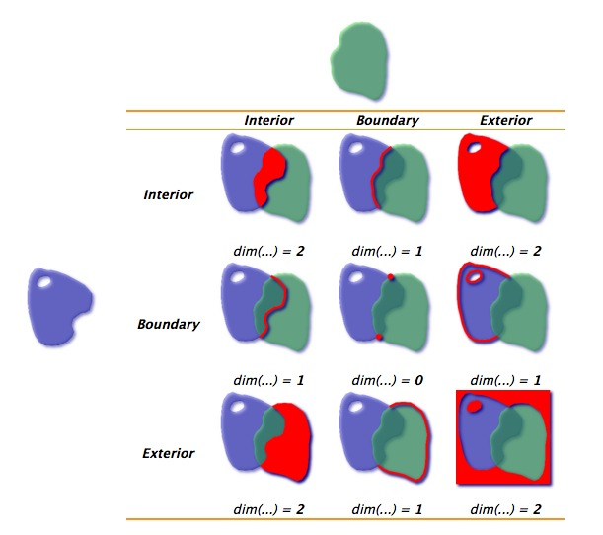
Dimensionally Extended nine-Intersection Model (DE-9IM)
Možné výstupy z matice pre dva objekty:
Dimenzia 0 – bod
Dimenzia 1 – línia
Dimenzia 2 – plocha
T – True, akákoľvek z možností 0,1,2
F – False
* -akýkoľvek výstup
Zdroj: https://postgis.net/workshops/postgis-intro/de9im.html

Slide 8
ST_ReLATE
Syntax ST_RELATE (geom1, geom2) alebo (geom1, geom2, text zápisu matice)
Vráti výsledok matice pre dvojicu vstupných geometrií zapísanú ako reťazec. Prvé tri znaky sú prvý riadok matice, ďalšie tri sú druhý riadok matice a posledné tri znaky sú tretí riadok matice.
Ukážka matice v rámci tabuliek Marianka_body (konkrétny bod) a obce (konkrétny polygón):
SELECT ST_RELATE(a.geom,b.geom) FROM
(SELECT geom FROM "Marianka_body" WHERE id=1) a,
(SELECT geom FROM obce WHERE nm4 LIKE 'Marianka') b; –> ‘0FFFFF212‘

Slide 9
ST_ReLATE
Výstup z ST_RELATE je možné použiť pri spájaní tabuliek a definovaní ich vzťahov.
Napr. úlohu vráť mi všetky body nachádzajúce sa vo vnútri určitého polygónu je možné zapísať nasledovne: WHERE ST_RELATE (geometria bodov, geometria polygónov, '0FFFFF212'). Konkrétny príklad:
SELECT a.geom FROM "Marianka_body" a,
(SELECT geom FROM obce WHERE nm4 LIKE 'Marianka') b
WHERE ST_RELATE (a.geom, b.geom, '0FFFFF212');

Slide 10
V praxi sa však maticový zápis veľmi nepoužíva.
Väčšina vzťahov je definovaná v špecifických funkciách ako je ST_INTERSECTS, ST_TOUCHES atď.

Slide 11
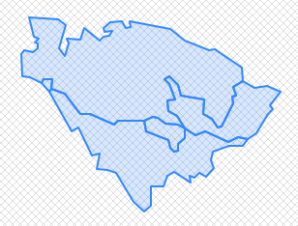
ST_Intersects
Syntax: ST_INTERSECTS (geom 1, geom 2)
Ak majú vstupné geometrie akýkoľvek spoločný prienik, tak ST_INTERSECTS vráti TRUE.
Ukážka v rámci spájania tabuliek Marianka_body a obce:
SELECT DISTINCT(b.*) FROM "Marianka_body" a INNER JOIN obce b
ON ST_INTERSECTS(a.geom, b.geom);
Výsledok vráti všetky obce, ktoré majú prienik s niektorým bodom.

Slide 12
ST_DISJOINT
Syntax: ST_DISJOINT (geom 1, geom 2)
Opak ST_INTERSECTS.
Vráti TRUE, ak vstupné geometrie nemajú akýkoľvek spoločný prienik
Ukážka pre objekty na obrázku:
SELECT ST_DISJOINT (ST_GeomFromText('Linestring(0 0,2 2)'),
ST_GeomFromText('Point(2 1)'));
–> TRUE

Slide 13
ST_WITHIN
Syntax: ST_WITHIN (geom 1, geom 2)
Vráti TRUE, ak vstupná geometria1 sa priestorovo celá nachádza vo vstupnej geometrii 2. Geometrie pritom môžu zdieľať aj spoločnú hranicu, ale nestačí ak sa geometria1 nachádza iba na hranici geometrii2.
Zápis DE-9IM pre geometriu 1 v geometrii 2 : 'T*F**F***'
Ukážka pre líniu v polygóne:
SELECT ST_WITHIN(ST_GeomFromText('Linestring(0 0, 10 10)'),
ST_GeomFromText('Polygon((0 0, 0 10, 10 10, 10 0, 0 0))')); ->TRUE

Slide 14
ST_EQUALS
Syntax: ST_EQUALS (geom 1, geom 2)
Vráti TRUE, ak sa vstupné geometrie priestorovo zhodujú, tz. že platí ST_WITHIN (geom1, geom2) -> TRUE a súčasne ST_WITHIN (geom2, geom1) -> TRUE
Vstupné geometrie však nemusia mať rovnaký počet vertexov, ani rovnaký smer.

Slide 15
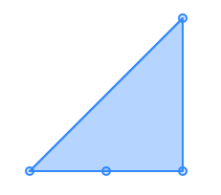
ST_EQUALS-ukážka
V ukážke je dvojica trojuholníkov a a b, a má 4 vertexy, b má 5 vertexov.
SELECT ST_Equals (a.geom, b.geom), ST_NPoints(a.geom), ST_NPoints(b.geom) FROM
(SELECT ST_GeomFromText('Polygon((10 10, 0 0, 10 0, 10 10))') geom) a,
(SELECT ST_GeomFromText('Polygon((10 10, 0 0, 5 0, 10 0, 10 10))')geom) b;

Slide 16
ST_Contains
Syntax: ST_CONTAINS (geom1, geom 2)
Vráti TRUE, ak vstupná geometria1 obsahuje geometriu 2 a žiadny bod geometrie 2 neleží vo vonkajšku geometrie1 a zároveň aspoň jeden bod geometrie 2 leží vo vnútri geometrie 1. Opačná funkcia k ST_WITHIN().

Slide 17
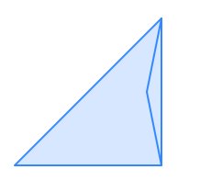
ST_Contains-ukážka
Línia b v polygóne a, preto pozor na prehodené poradie vo funkcii.
SELECT ST_CONTAINS(b.geom, a.geom) FROM
(SELECT ST_GeomFromText('Linestring( 10 0, 9 5, 10 10)') geom) a,
(SELECT ST_GeomFromText('Polygon((10 10, 0 0, 5 0, 10 0, 10 10))')geom) b;
->TRUE
Ak by sme odstránili druhý vertex na línii, tak výsledok bude FALSE

Slide 18
ST_COVERS
Syntax: ST_COVERS (geom1, geom2)
Vráti TRUE, ak žiadny bod z geometrie 2 neleží vo vonkajšku geometrie 1. V porovnaní ST_WITHIN() do geometrie1 patrí aj jej hranica. Napr. ak by sme mali líniu, ktorá by sa nachádzala na hranici polygónu, tak funkcia ST_WITHIN by vrátila FALSE, ale ST_COVERS vráti TRUE.
Podobná funkcia je ST_CoveredBy(geom1, geom 2), ktorá vráti TRUE, ak žiadny bod geometrie 1 neleží vo vonkajšku geometrie 2. Rozdiel je v poradí geometrií.

Slide 19
ST_COVERS - ukážka
Celá línia b sa nachádza práve na hranici polygónu a, čiže polygón pokrýva líniu b. V ukážke je vidieť rozdielnosť výstupov pre rovnaké objekty z ST_COVERS() a ST_WITHIN()
SELECT ST_COVERS(a.geom,b.geom), ST_WITHIN(a.geom,b.geom) FROM
(SELECT ST_GeomFromText('Linestring( 10 10, 0 10)') geom) b,
(SELECT ST_GeomFromText('Polygon((10 10,0 10, 0 0, 10 0, 10 10))')geom) a;

Slide 20
ST_TOUCHES
Syntax: ST_TOUCHES (geom 1, geom 2)
Ak sa vstupné geometrie dotýkajú svojimi hranicami a zároveň sa nepretínajú svojim vnútrajškom, tak ST_TOUCHES vráti TRUE.
Funguje pre kombinácie geometrií: Polygón-Polygón, Línia-Línia, Polygón-Línia, Bod-Línia a Bod-Polygón. Nefunguje však pre Bod-Bod.

Slide 21
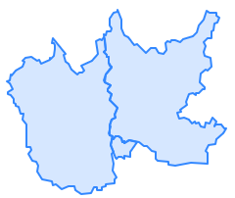
ST_TOUCHES-Ukážka
Ukážka v rámci tabuliek obce, okresy a podmienky WHERE, kde chceme nájsť všetky okresy, ktoré sa svojou hranicou dotýkajú hranice mesta Strážske. Vo výsledku dostaneme výstup z funkcie ST_TOUCHES a názvy takých okresov. Na obrázku vpravo sú znázornené okresy a Strážske, všimnite si chýbajúci okres Michalovce kvôli existujúcemu prieniku vnútrajška s vnútrajškom Strážskeho.
SELECT ST_TOUCHES(a.geom, b.geom),b.nm3 FROM obce a, okresy b
WHERE ST_TOUCHES(a.geom, b.geom) AND nm4 LIKE 'Strážske';

Slide 22
ST_OVERLAPS
Syntax: ST_OVERLAPS (geom 1, geom 2)
ST_OVERLAPS vráti TRUE, ak sa vstupné geometrie prekrývajú, majú rovnaké dimenzie(čiže iba kombinácie rovnakej geometrie), ale nie v takom prípade, ak sa jedna nachádza kompletne v druhej.
Vzhľadom na druhú podmienku (rovnaké dimenzie) bod nachádzajúci sa na línii preto neprekrýva danú líniu, vo výsledku funkcie bude FALSE.
Obdobne línia pretínajúca polygón vráti FALSE, nemá rovnakú dimenziu ako polygón.

Slide 23
ST_OVERLAPS -Ukážka
Zoberme si piaty bod na zvolenej línii pomocou funkcie ST_PointN a jeho geometriu pošleme ako parameter do funkcie ST_OVERLAPS spolu s geometriou pôvodnej línie. Aký bude výsledok?
SELECT ST_OVERLAPS (a.geom, b.geom) FROM
(SELECT ST_PointN(geom,5)geom FROM "Marianka_linie" WHERE id=1) a,
(SELECT geom FROM "Marianka_linie" WHERE id=1) b;

Slide 24
ST_CROSSES
Syntax: ST_CROSSES (geom 1, geom 2)
ST_CROSSES vráti TRUE iba pre nasledovné tavry matice DE-9IM :
T*T****** (pre Bod- Línia, Bod- Polygón, a Línia- Polygón)
T*****T** (pre Línia- Bod, Polygón- Bod, and Polygón- Línia)
0******** (pre Línia/Línia)

Slide 25
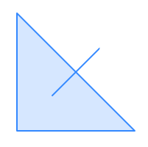
ST_CROSSES - ukážka
Na obrázku sú znázornené použité objekty. Vo výsledku funkcia ST_CROSSES() vráti TRUE.
SELECT ST_CROSSES(a.geom,b.geom) FROM
(SELECT ST_GeomFromText('Linestring(4 4, 6 6)') geom) a,
(SELECT ST_GeomFromText('Polygon((0 0, 0 10, 10 0, 0 0))') geom ) b;
-> TRUE

Slide 26
Opakovanie z tohto cvičenia
Priestorové funkcie využívajúce topológiu na základe ->
Matica Dimensionally Extended nine-Intersection Model (DE-9IM)
Na základe hodnôt matice sú definované funkcie:
ST_INTERSECTS(), ST_DISJOINT(), ST_WITHIN(), ST_EQUALS(), ST_CONTAINS(), ST_COVERS(), ST_TOUCHES(), ST_OVERLAPS() a ST_CROSSES(),...

Slide 27
Otázky?

